Slide 1
ПРОЕКТ «Родной свой край люби и знай!»
Разработка творческой группы
МАДОУ «Детский сад № 5»
г. Н.Новгород
2018 г.

Slide 2
ПРОЕКТ «Родной свой край люби и знай!»
Тип проекта:
Практико-ориентированный
Информационный
Творческий
Коллективный
Цель проекта: Воспитание гражданских чувств, чувства любви к Родине, родному краю, развитие интереса к традициям и промыслам родного края.

Slide 3
Подготовительный этап проекта
Заседание координационного совета:
- создание творческой группы по реализации проекта;
определение специфики работы в данном проекте.
Разработка диагностических анкет и тестов для определения уровня готовности педагогов к работе по патриотическому воспитанию детей.
Сбор информации по проблеме
Разработка групповых проектов по данному направлению.
Организация выставки методических материалов по проекту.
Разработка диагностики знаний детей по патриотическому направлению
Консультация «Предметно-пространственная среда как средство нравственно-патриотического воспитания детей».
Оформление родительских уголков по теме проекта.
Выступление на родительском собрании в возрастных группах «Патриотическое воспитание дошкольников».

Slide 4
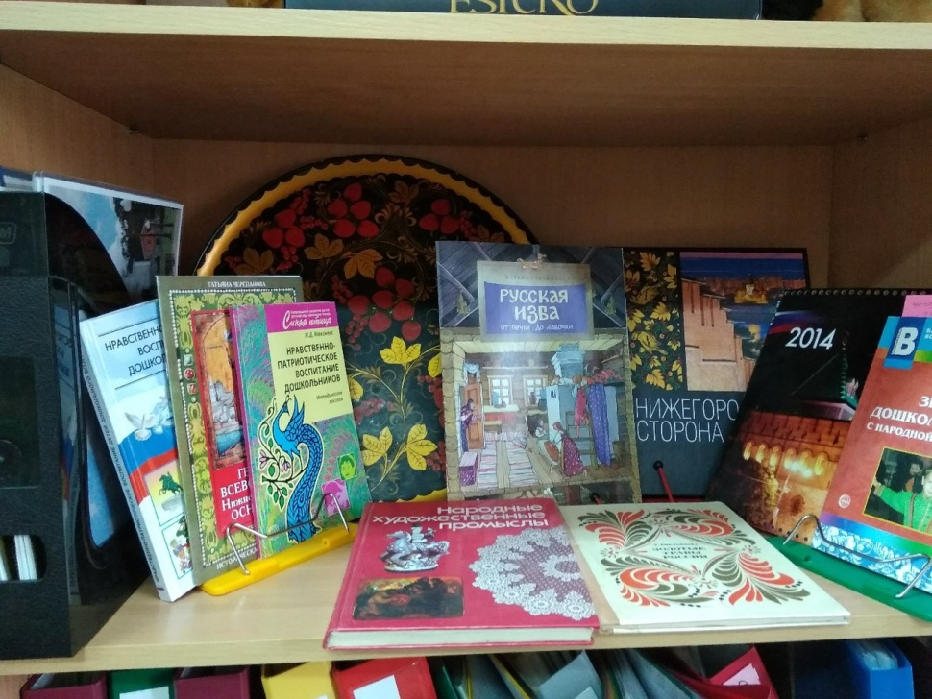
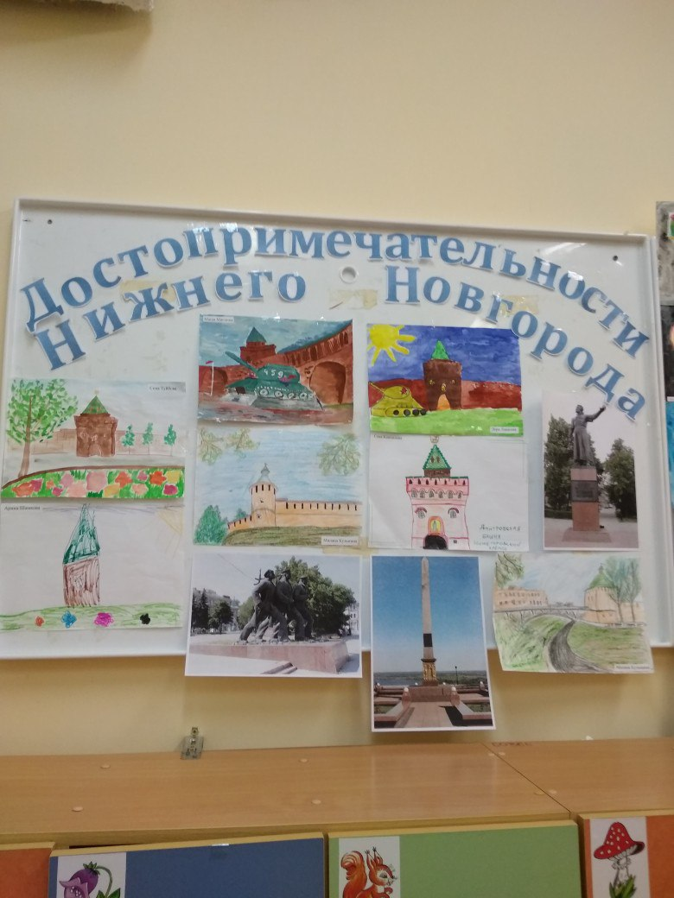
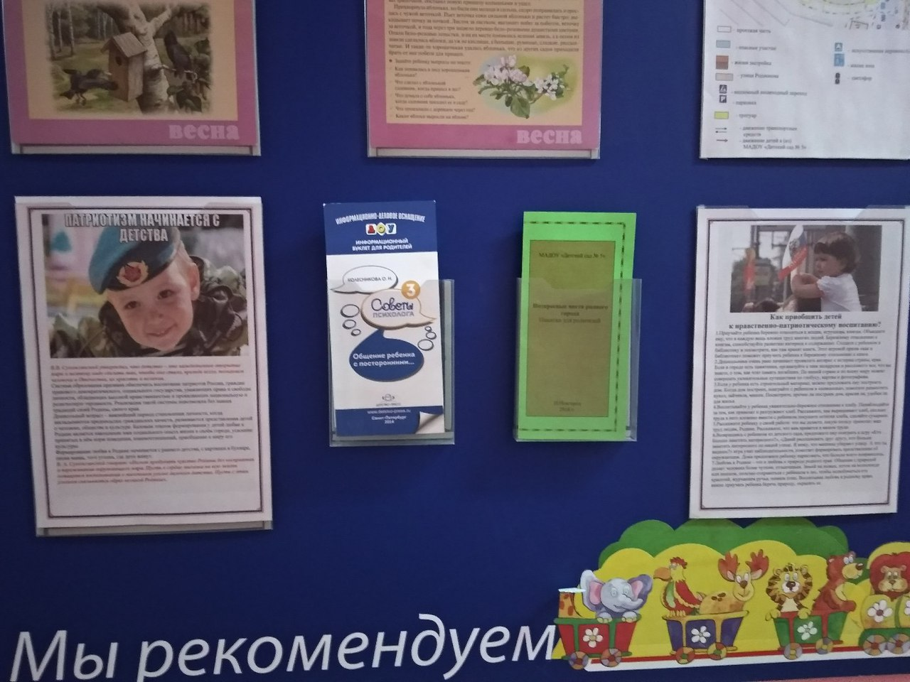
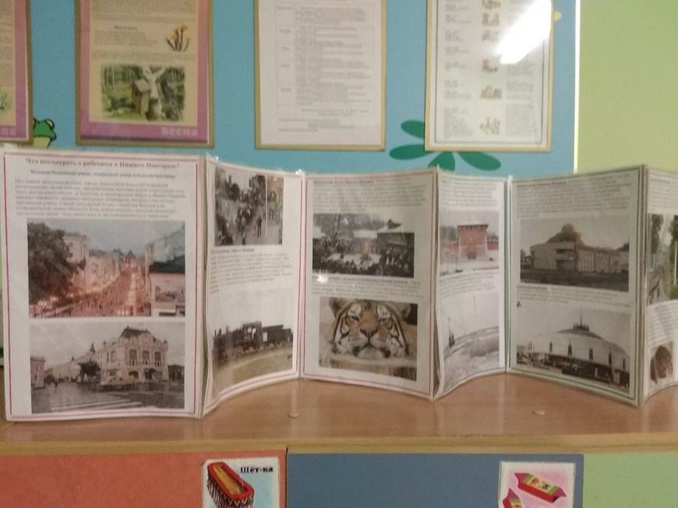

Slide 5
Основной этап проекта
Анкетирование педагогов с целью выявления знаний о родном городе, готовности педагогов пополнить эти знания, поделиться с коллегами информацией по теме нравственно-патриотического воспитания дошкольников.
Разработка положения о смотре конкурсе на лучшую разработку дидактической игры, пособия по патриотическому воспитанию детей дошкольного возраста.
Разработка проектов воспитателями всех возрастных групп и работа в групповых проектах патриотической тематики.
Открытое мероприятие совместно с родителями воспитанников подготовительной к школе группы «Чаепитие в русской избе»
Создание «Методической копилки»: подбор аудио, видеоматериалов, методических разработок и конспектов занятий по теме патриотического воспитания
Посещение тематических мероприятий в библиотеке им. В.Г. Короленко

Slide 6
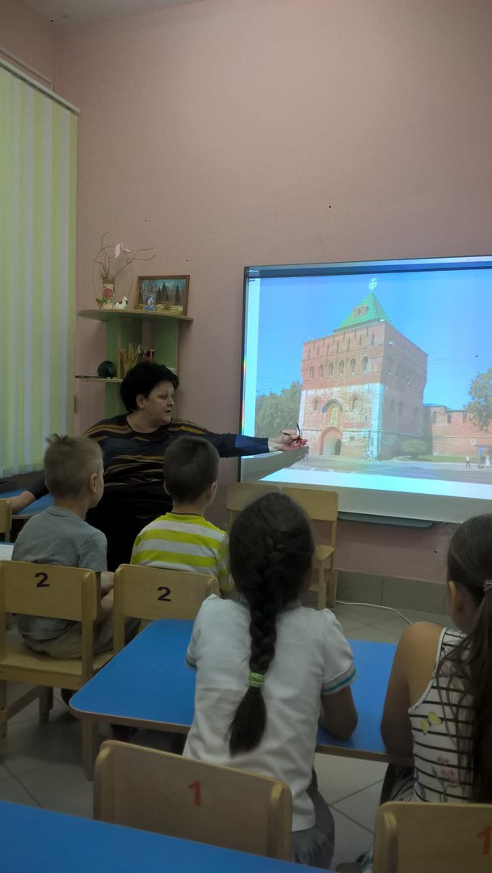
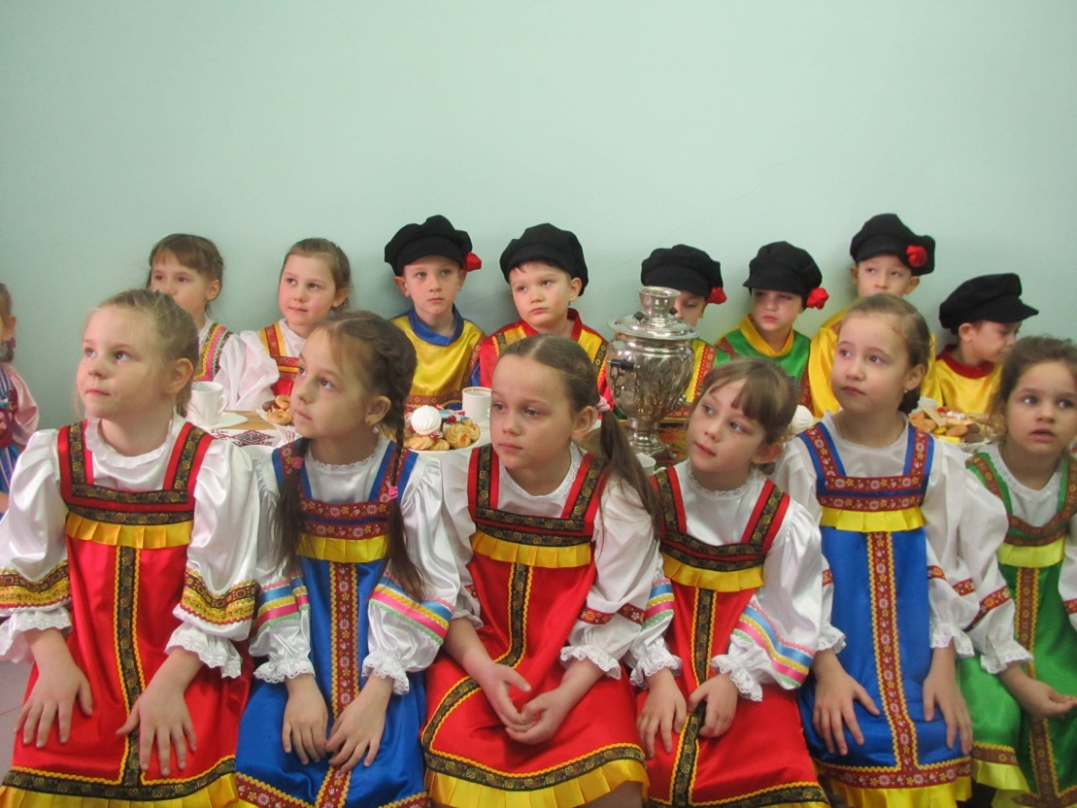

Slide 7
Заключительный этап проекта
Проведение конкурса на лучшую разработку дидактической игры, пособия по патриотическому воспитанию детей дошкольного возраста
Презентация групповых проектов патриотической тематики
Оформление фотоматериалов, создание презентации «Проект «Родной свой край люби и знай!»
Педагогический совет: «Родной мой край»
Цель: активизировать деятельность педагогов; способствовать приобретению ими опыта коллективной работы; повышать теоретические знания; совершенствовать практические навыки профессиональной деятельности; закреплять умение отбирать нужную информацию.

Slide 8
